Slide 1
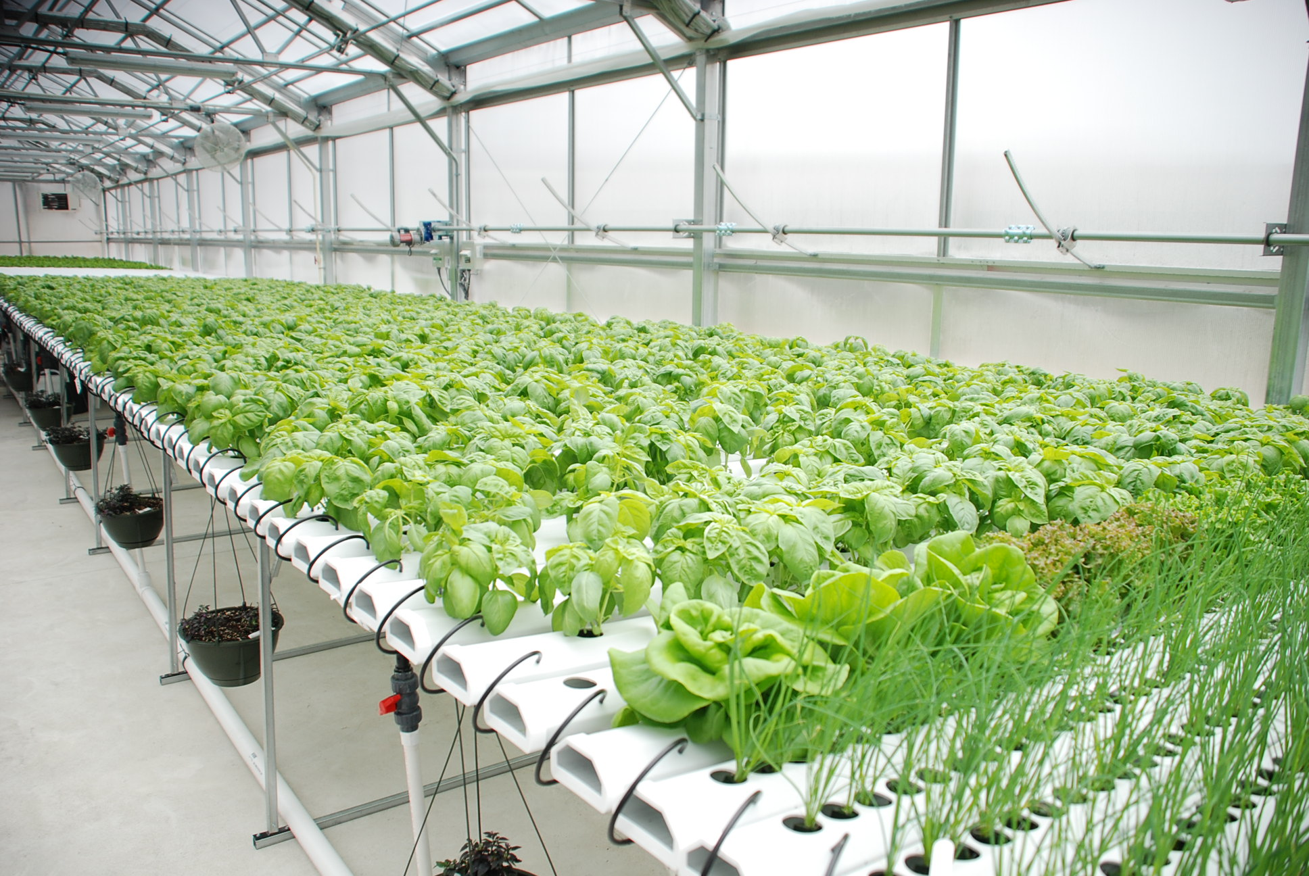
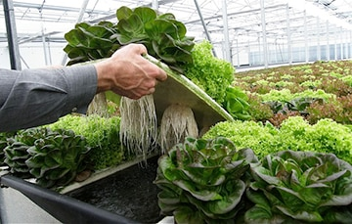
HidroFarm
Brenda Paola Castillo Torres - A01632227
Jorge Alejandro López Sosa - A01637313
Andres Eduardo Nowak de Anda - A01638430
Roberto López Cisneros - A01637335

Slide 2
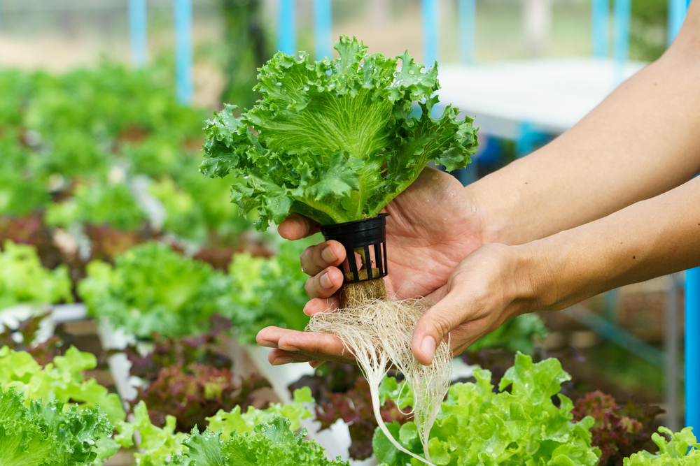
Hydro
AGUA
Ponos
LABOR / TRABAJO
Hidroponía: “Cultivar plantas utilizando disoluciones minerales”
Notes:
Roberto
Tema: Definición de Hidroponía
La hidroponía ha surgido como un método fuera de lo tradicional para cultivar hortalizas con mejor calidad: no se requieren de herbicidas, abonos ni fertilizantes.

Slide 3

Entonces, ¿Cuál es el problema?
Inexperiencia
Nutrición
Control del ambiente de crecimiento
Productividad
Plagas
Problemas genéticos
*Declaración del problema
Notes:
Roberto
Tema: Problemas más comunes de agricultores con cultivos hidropónicos:
Cuando se inicia con la hidroponía, muchas veces, por la falta de inexperiencia, es muy difícil tener un control de las variables que son importantes para la calidad de los cultivos.
Existen 4 problemas principales en los cultivos hidropónicos: nutrición, ambiente de crecimiento de la planta, plagas y problemas genéticos.
Uno de los problemas que enfrentan los agricultores e incluso las personas que cultivan plantas en sus propios hogares es la productividad.

Slide 4

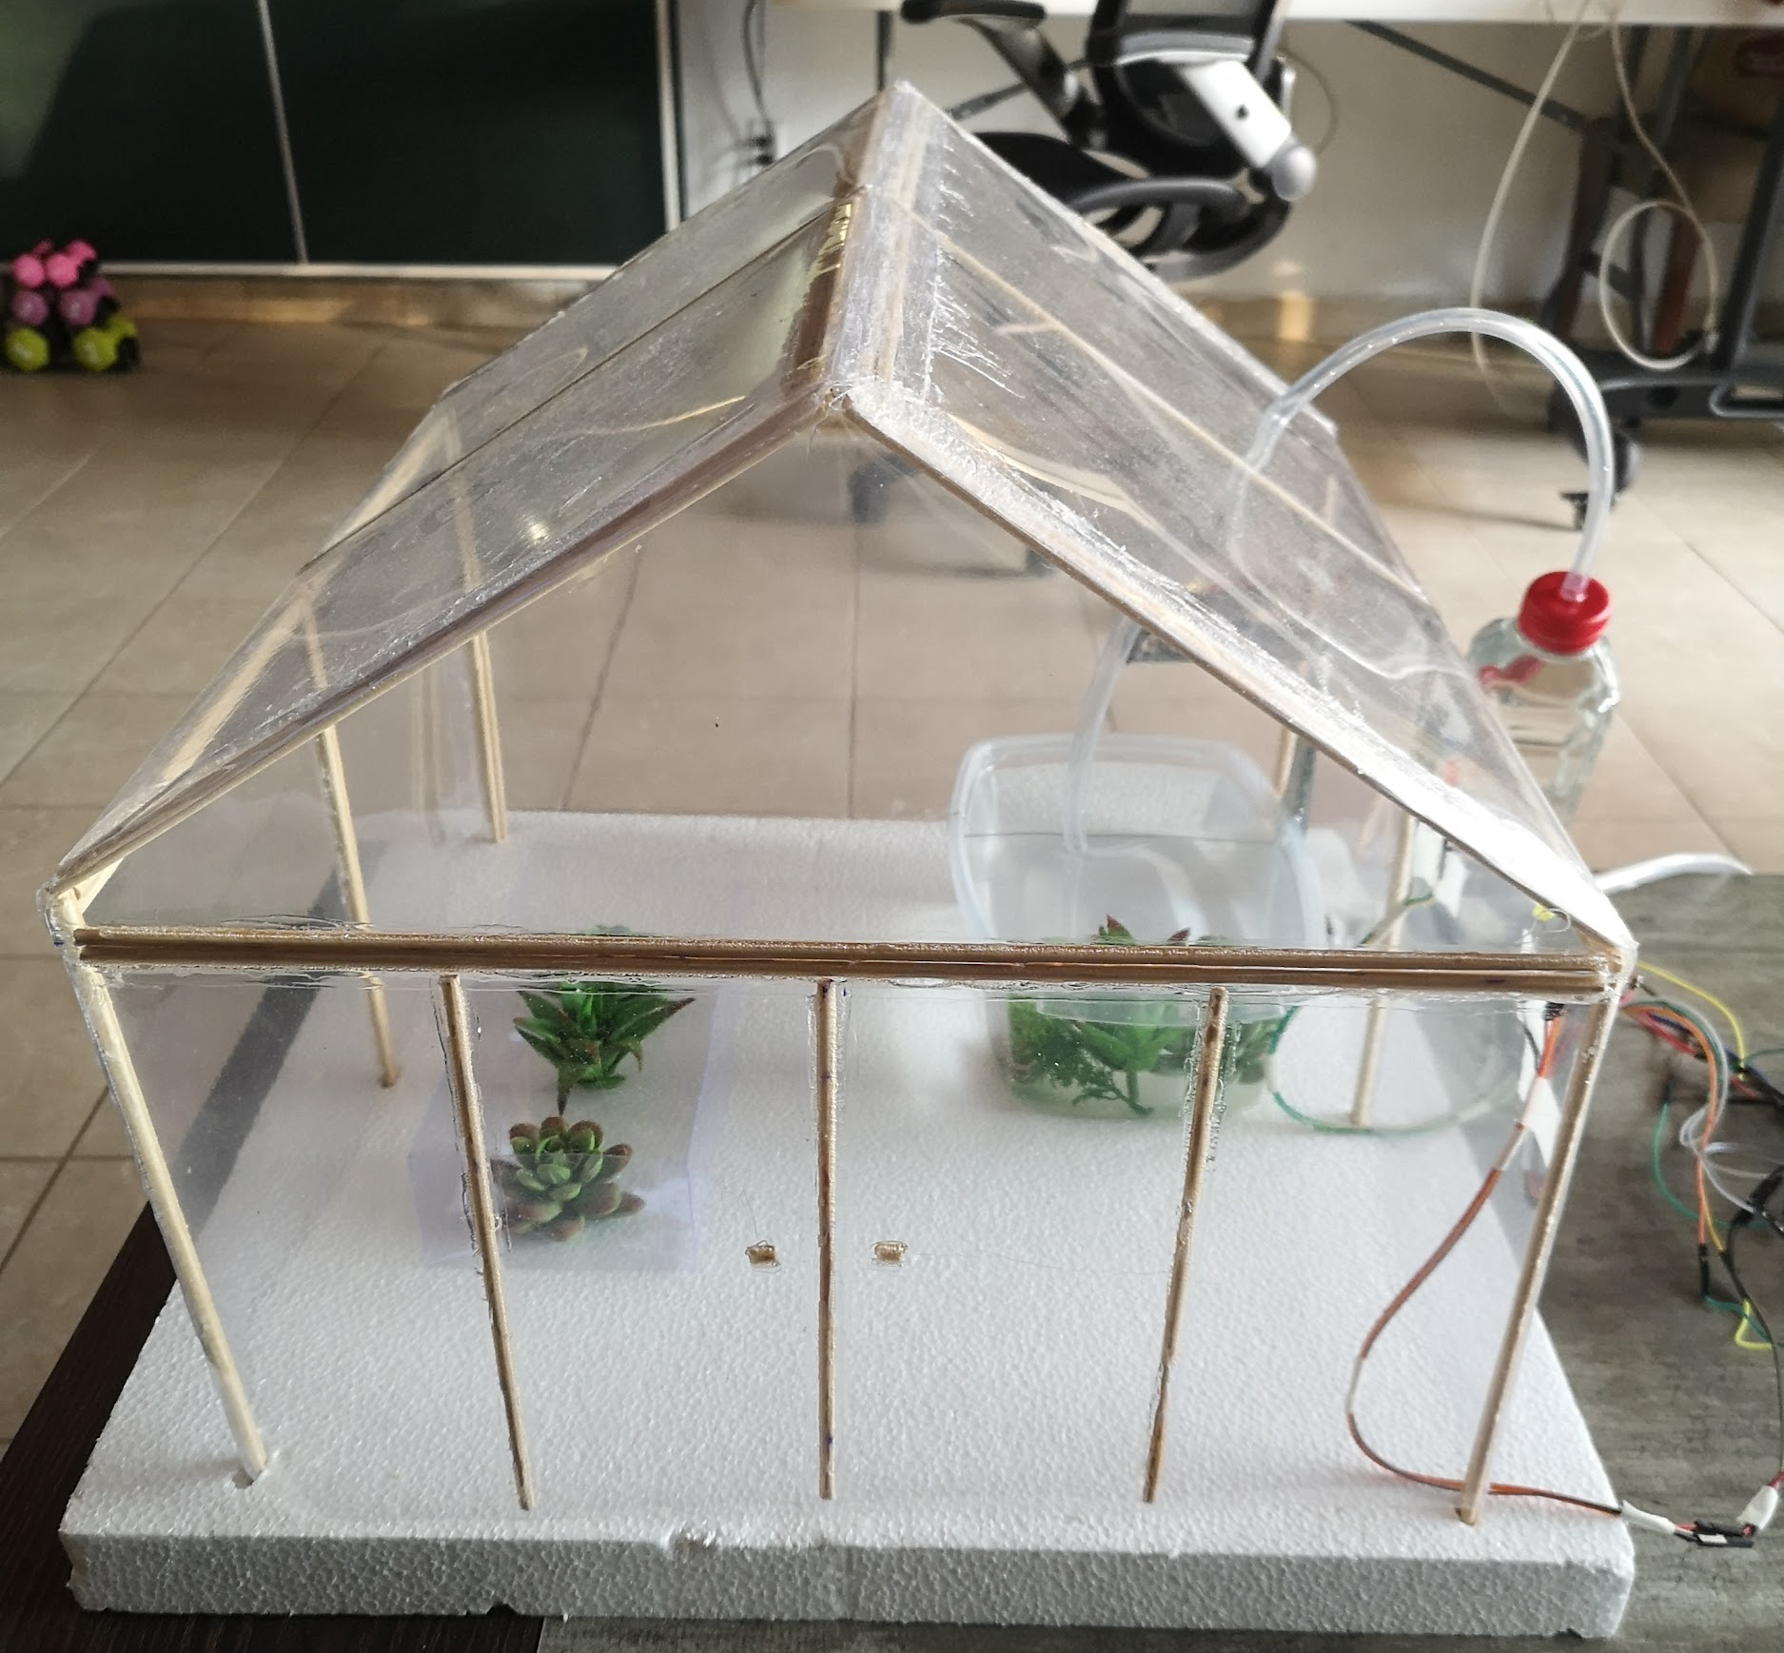
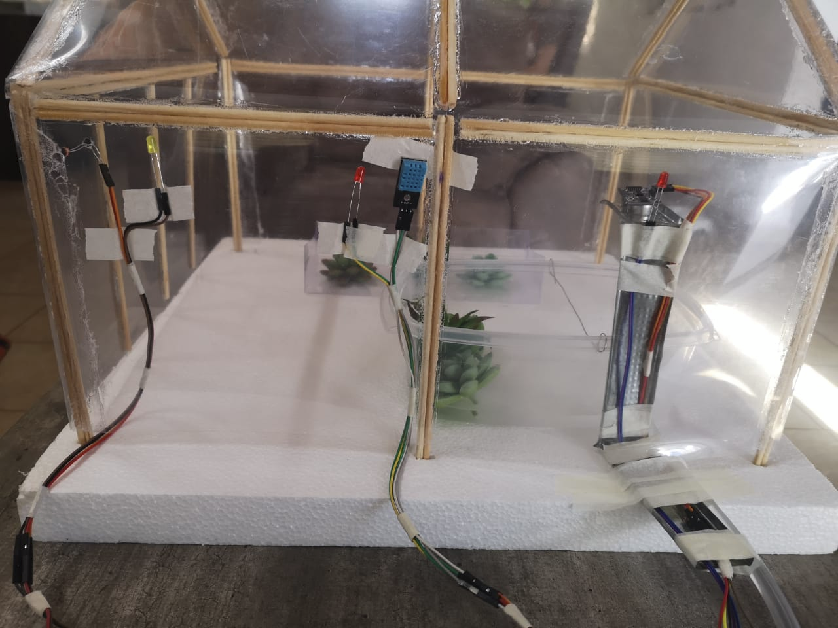
HidroFarm
Huerto hidropónico automatizado
Temperatura
Humedad
SENSORES
Luminosidad
Nivel de agua
Notes:
Roberto
Con la finalidad de ayudar a los agricultores a tener un mejor control del ambiente de los cultivos:
La propuesta HidroFarm será un prototipo de un huerto hidropónico automatizado en donde se incluirán sensores para poder tener mediciones en tiempo real de las variables dentro de los invernaderos como la temperatura, humedad, iluminación y nivel de agua del huerto y de esta manera poder controlarlas.

Slide 5

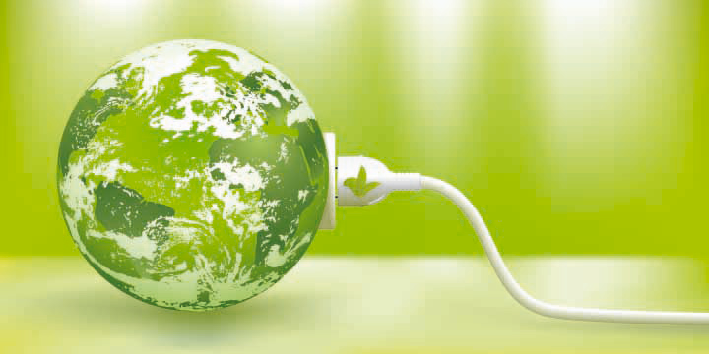

Beneficios
Notes:
Roberto
Beneficios:
Este ayudará a reducir los gastos de los recursos y tener un proceso de cultivo mucho más óptimo y productivo, en el que se aprovechen los recursos naturales.
También se ayuda a las decisiones adicionales, como decidir el mejor momento para activar las bombas de agua o alguna otra mejora adicional que se pueda llevar a cabo con base en los datos.

Slide 6
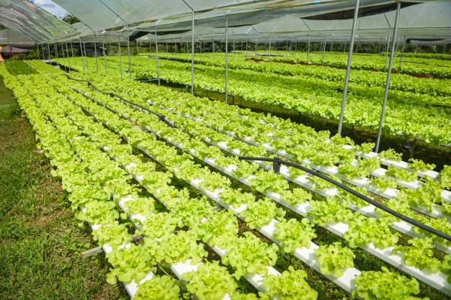

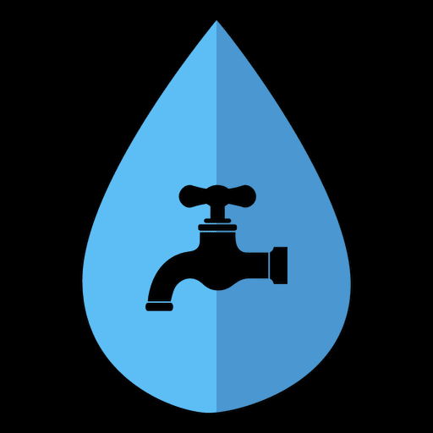
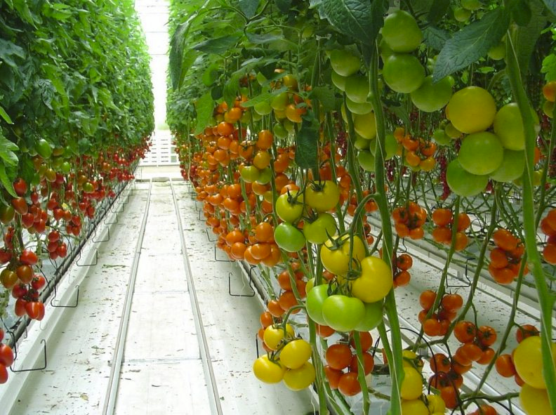
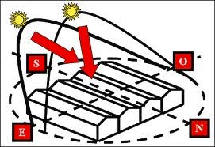
Y, ¿en cuestiones de sustentabilidad?
APROVECHAR
RENDIMIENTO
25 plantas mt² vs 6-8 (tradicional)
LOCALIZAR
COSECHAS
Notes:
Roberto
HidroFarm ayuda a ahorrar energía y recursos naturales, así como a eficientar el uso de recursos naturales:
Aprovechamiento de hasta un 90% de consumo de agua.
hidroponía: 20 ± 3.8 L/kg/y
normal: 250 ± 25 L/kg/y
Aprovechar la luz del sol, tomar mejores decisiones con respecto a la localización de los invernaderos (luminosidad y temperatura).
Mayor rendimiento que cultivo tradicional, debido a que en hidroponía alcanza hasta 25 plantas por metro cuadrado, y en la tradicional es de 6 a 8 plantas.
Mayor intensidad en uso de espacio, debido a que en hidroponía alcanza sin problema 10 cosechas por año, y en la tradicional es de 4 plantaciones, en donde se podría tener un control de cada una de ellas para asegurar la calidad.

Slide 7
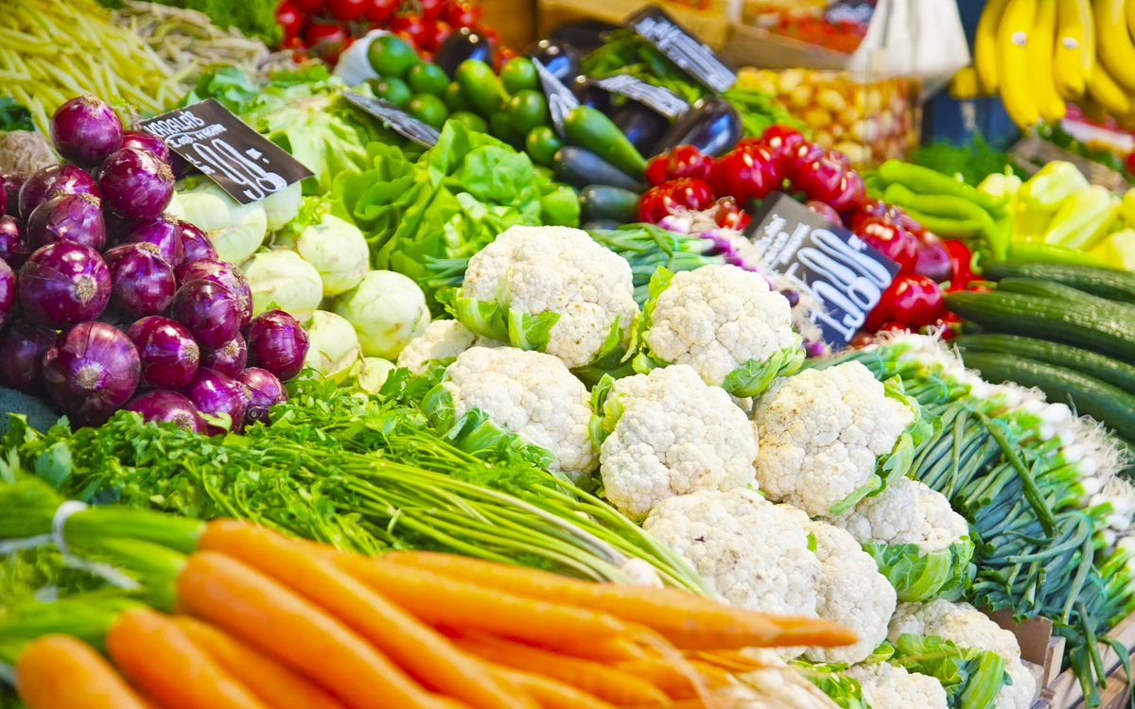

Sustentabilidad - Calidad de vida
Notes:
Roberto
Además, se aporta a tener cultivos de mejor calidad y más saludables.
Concientiza a la población a la mejor toma de decisiones sustentables y conocer que realmente se puede hacer algo por ahorrar recursos.

Slide 8
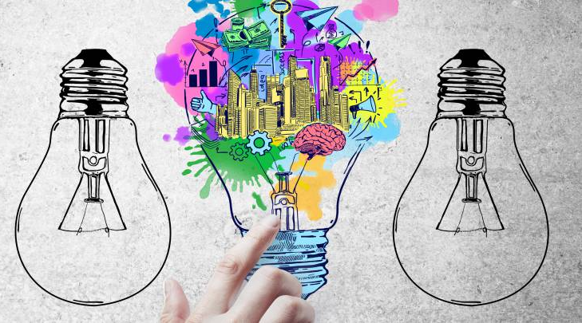
Innovación & Transformación Digital
Controlar sin necesidad de estar.
Visualizar datos en tiempo real.
Ahorro de recursos (naturales y económicos).
Decisiones basadas en datos actuales.
Notes:
Jorge
Transformación digital: capacidades digitales a procesos y productos para mejorar la eficiencia, mejorar el valor para el cliente, gestionar el riesgo y descubrir nuevas oportunidades de generación de ingresos.
Incluir sensores en los objetos físicos, que a través de un proceso de transformación digital pasan a ser inteligentes y brindan datos en tiempo real que pueden ser utilizados para analizarlos y crear predicciones y tomar decisiones eficientes.
El tener un mejor control del huerto sin tener que estar presente físicamente.
Monitoreo del huerto a través de un tablero de control que recopila datos.
Mejor toma de decisiones para mejorar el huerto.

Slide 9
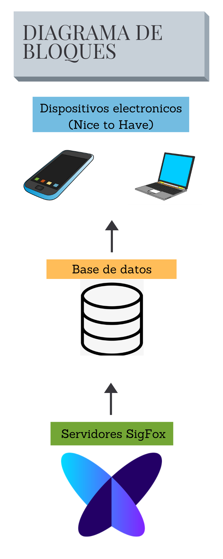
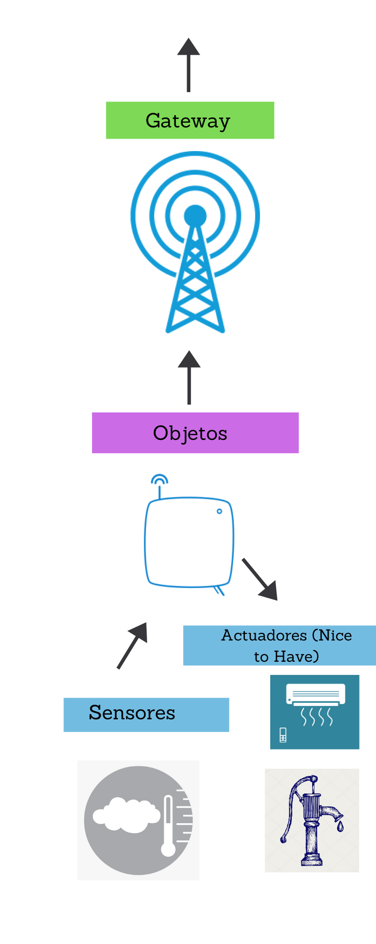
Panorama General
Notes:
Jorge

Slide 10
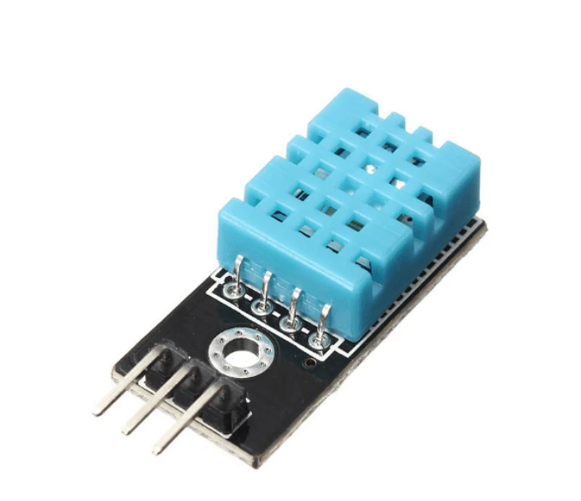
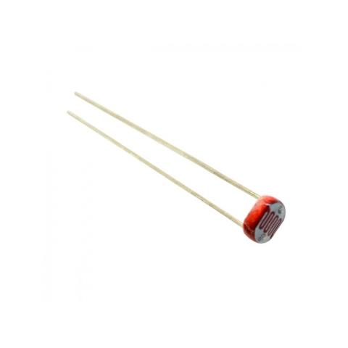
Uso de sensores
DHT - 11
Temperatura interna (invernadero) / temperatura agua.
20 - 30 °C
Encender ventilación
Fotoresistencia
Nivel de luminosidad interna.
75 %
Encender iluminación.
Notes:
Jorge
Sensor de temperatura: Este sensor es utilizado para obtener la temperatura del ambiente alrededor y saber si es necesario prender algo como el aire acondicionado. También usamos un sensor de temperatura para el agua (simulado) por que tambien depende de la temperatura es la oxigenación que el agua tiene y tu siempre quieres que tenga la mayor oxigenación entonces si el agua está caliente podemos identificar esto para saber que hay que prender algo como un burbujeador o un congelador de agua.
Sensor de luz: este sensor de luz lo usamos para que el cliente pueda ver a qué tanta iluminación llega a sus planta para que el usuario sepa si el ve que es baja que lo prenda de manera manual, pero también el programa depende de la hora que sea o de la cantidad de luz que haya prende los focos.

Slide 11
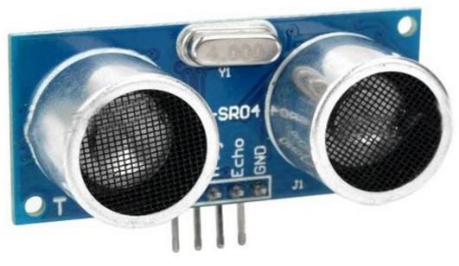
Altura del agua en plantas.
HC - SR04
Bomba de agua
RECOLECCIÓN DE DATOS
Frecuencia baja
Los datos no son muy cambiantes en un corto periodo de tiempo (ahorro de energía)
Notes:
Jorge
Sensor de de distancia: el sensor de distancia lo utilizamos para medir la altura del agua para saber si es necesario abrir algo como una válvula para volver a llenar el agua para las plantas, pero en la realidad no se utilizaría uno ultrasónico se utiliza un sensor de nivel de agua.
No constante pero si continua.
Es poco probable que se tenga un cambio repentino en las variables que se están midiendo, y se podrían concentrar las mediciones en las que se podrían tener más cambios como al medio dia o al anochecer.

Slide 12



Base de datos
Localización del huerto
Limitar acceso a los datos: administrador del huerto.
2. Base de datos con opciones avanzadas de seguridad.
3. Inventario de bases de datos: registro y control
4. Datos cifrados.
Notes:
Brenda
La información que se tiene por ahora podríamos decir que no es sensible, depende de cómo lo veas, tal vez uno no quiere que sepa como están las cosas en su huerto pero por ahorita no hay mucho problema debido a que solo se consideran 3 sensores de control del huerto, por eso no hay tanto problema en utilizar dweet para guardar los datos.
Pero en el futuro para integrar información de usuario, y para tener un producto hecho para un cliente si se tendría que hacer cambios, por decir, utilizar mqtt y firebase para guardar datos. Se pudiera usar firebase o sql para guardar la información de usuarios y tener nuestras paginas web con protocolo https, y tambien mandar los datos de manera segura a los servidores con protocolo https.

Slide 13
Información almacenada
CLIENTE
DATOS
Nombre de usuario: string
Contraseña: encriptada
Licencia: encriptada
Temperatura: float
Nivel de agua: float
Luminosidad: int
Video: encriptado
válvula: bool
foco: bool
ventilador: bool
Tiene
Notes:
Andres

Slide 14
Sensores en base de datos
¿Mal funcionamiento?
checksum
Valores varían fuera del rango
Notes:
Andres
librería DHT Arduino regresa NAN si algo sale mal en la lectura del sensor, para comprobar si el valor está mal, se tendría que comprobar el último valor que manda el Arduino y si este no es de 8 bits, quiere decir que la lectura del sensor es incorrecta.

Slide 15
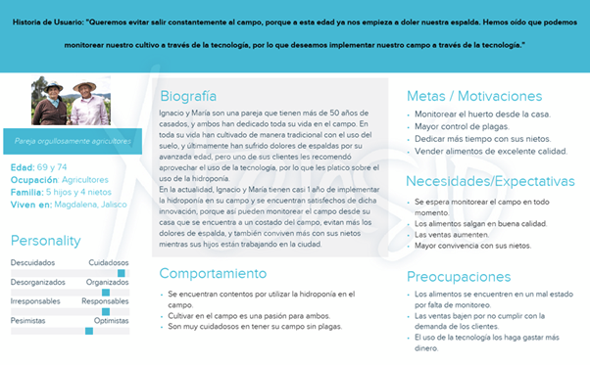
Diseño enfocado al usuario
Tablero
Variables más importantes de problemas de control de huertos (necesidades).
Notes:
Brenda
Este proyecto está dirigido a granjeros y personas en casa que quisieran poder tener su propio huerto pero no tienen el tiempo para andar revisandolo muy seguido.
Las variables las decidimos al investigar sobre qué son las cosas más importantes para cuidar un huerto y hacer que funcione. Llegamos a ver que la temperatura es importante y no solo la del ambiente si no también la del agua ya que la temperatura del agua determina cuánta oxigenación tiene. También la iluminación es algo muy importante porque cada planta necesita una cantidad de luz para vivir. Siempre estarse fijando cuánta agua tienen nuestras plantas para saber cuándo regarlas es algo tedioso y nuestro sistema proporciona una solución para este problema.
La necesidad del usuario que llegamos a atacar en este problema es sobre reducir el trabajo y tiempo que se le tiene que dar para poder cuidar de un huerto al igual que reducir los gastos que se tiene para tener uno al automatizar la recolección de datos y mandarlos a un dashboard donde se pueden visualizar .

Slide 16
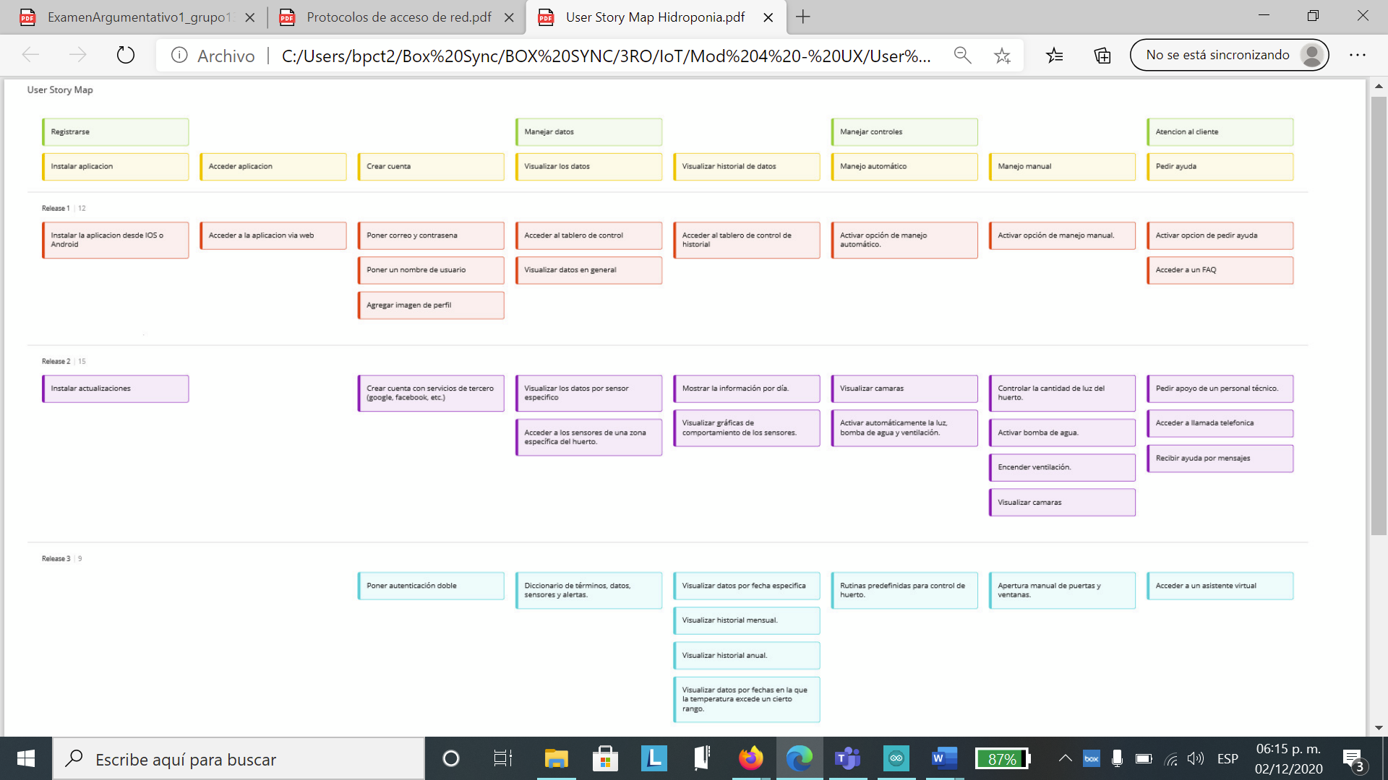
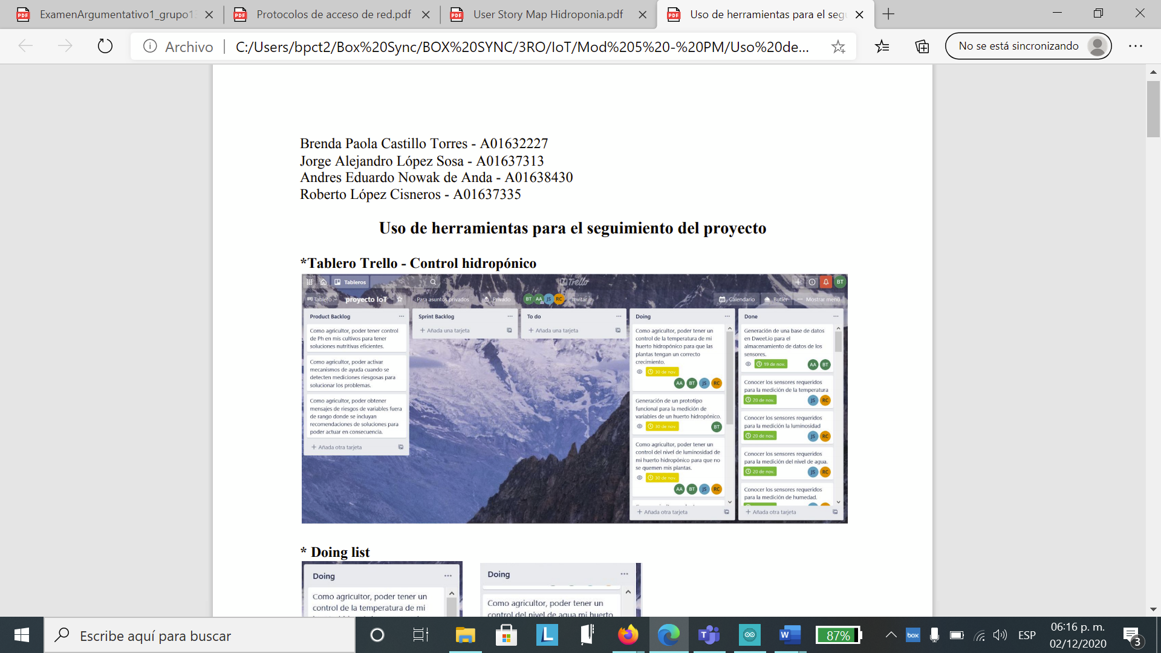
Gestión de Proyectos
Notes:
Brenda

Slide 17
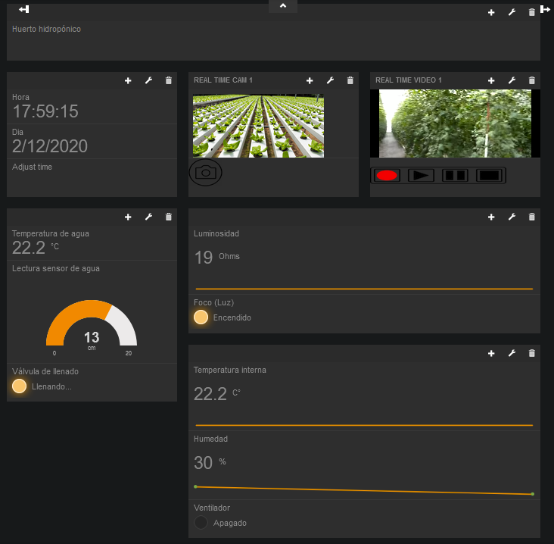
Tablero de control
https://freeboard.io/board/bFiSRn
Ventilador:
Temperatura > 29 °C
Focos:
Luminosidad < 40 Ohms
Hora del día.
Válvula de agua:
Lectura de agua a sensor > 9cm
Notes:
Brenda
Al usuario se le muestra los datos como temperatura del agua, la hora, la cantidad de luz que recibe el huerto, la temperatura y humedad del huerto y también lo dejamos poder ver con cámaras su huerto.

Slide 18

Importante en visualización
Fácil de entender
Títulos sencillos
Solo info. relevante
Acomodo de bloques
Diseño con colores
Diseño estético
Notes:
Jorge
Se encontraron estos requerimientos a través de entrevistas con clientes potenciales y investigacion

Slide 19
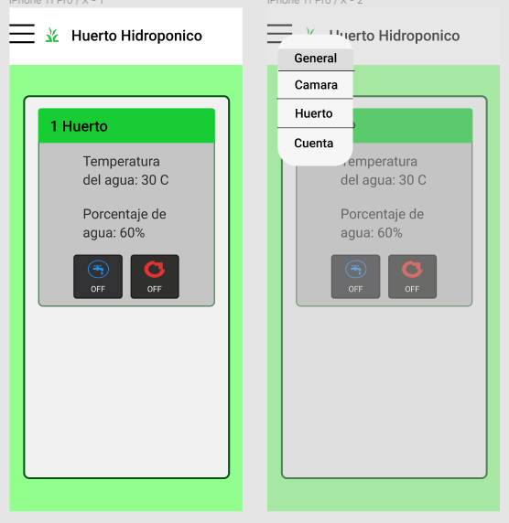
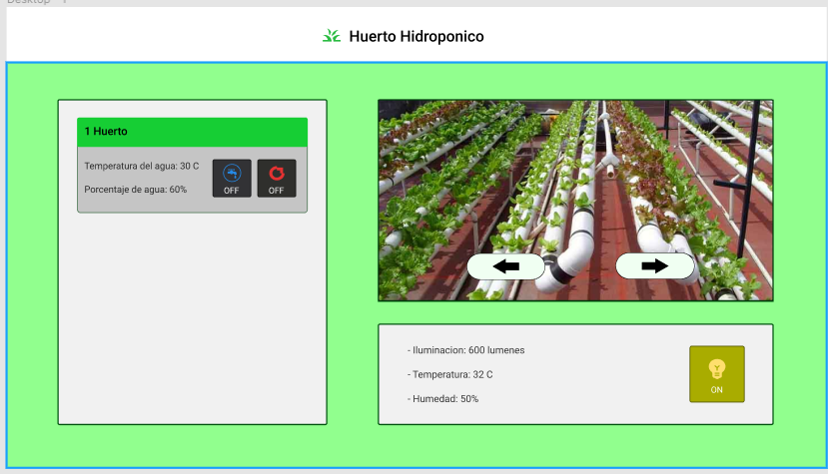
Notes:
Andres
Nosotros fuimos por un diseño minimalista que fuera fácil para los ojos en el dia (tambien se quisiera en algún momento poner un dark mode), y que tuviera un acomodo con sentido, para que fuera fácil para el usuario saber qué es qué y saber cómo usarlo.
Al usuario le enseñamos cámaras par que pueda cuidar del huerto sin levantarse, le enseñamos los datos relevantes y también le enseñamos cuando se activa las válvulas, ventiladores o luces y estos también sirven como botones par que el usuario los active y desactive manualmente
Y para el diseño del celular quisimos mantener el mismo diseño que la versión que de desktop para que sea fácil cambiar entre usar el de computadora y el de celular, solo cambiamos los tamaños de las cosas y utilizamos un menú para poder manejarse entre cámara e información para que sea fácil y cómodo usar en celular

Slide 20
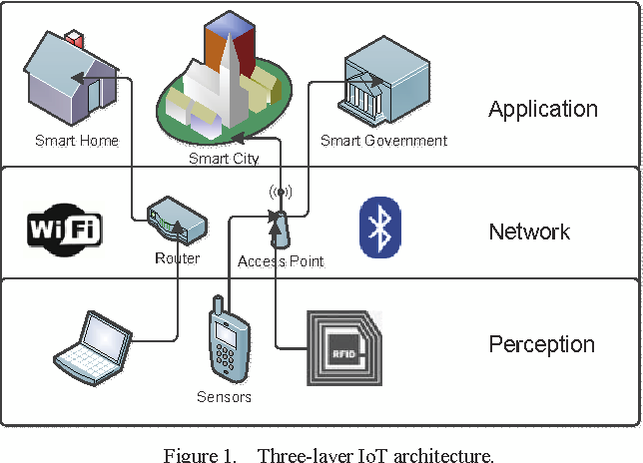
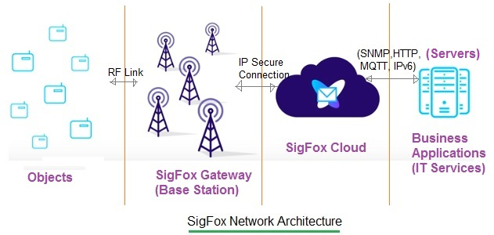
Arquitectura
Notes:
Brenda

Slide 21
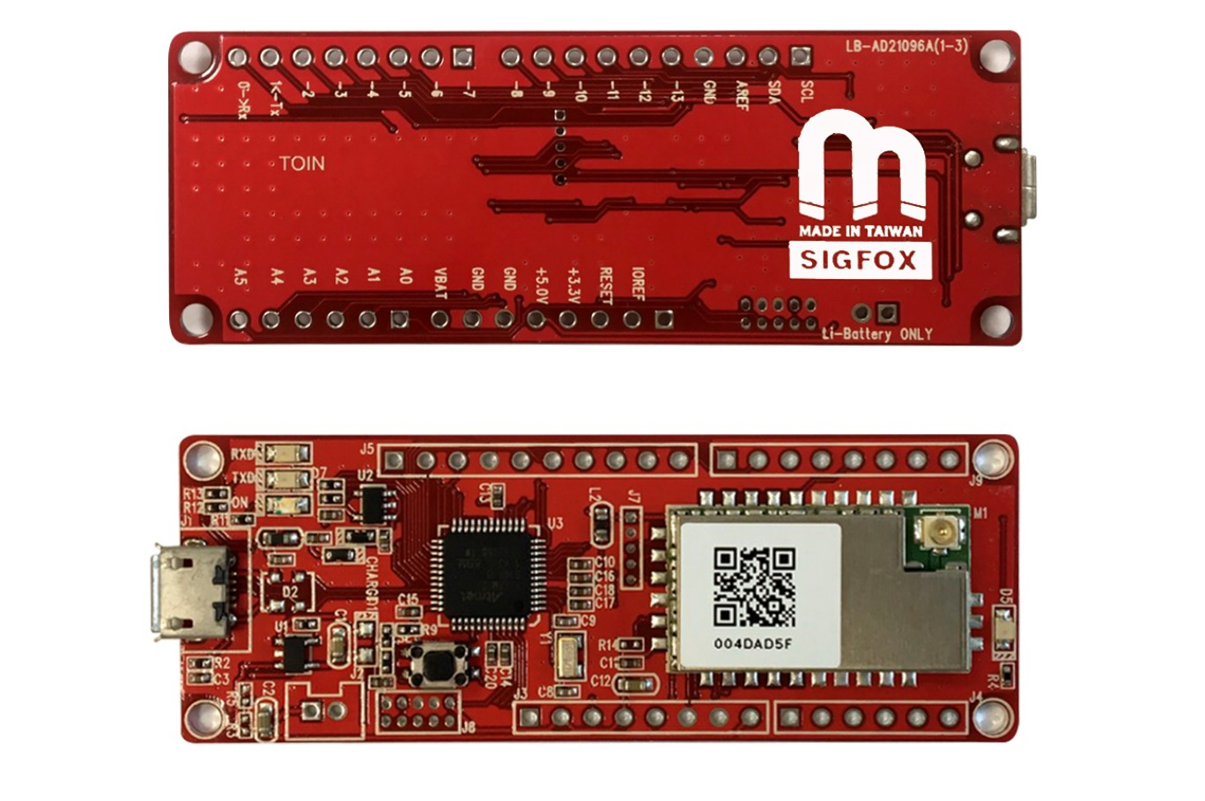
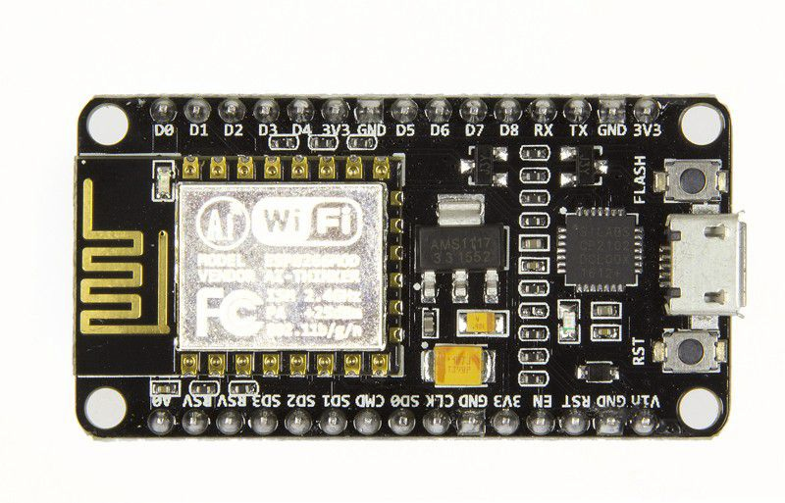
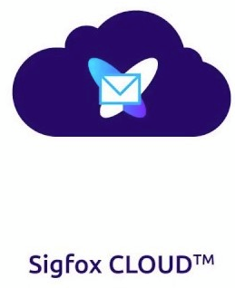
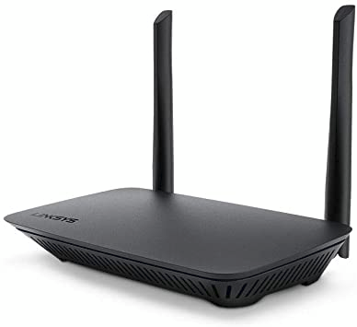
Aplicación de Estándares o Normas
Contratación de Sigfox
NodeMCU
MTDuino-SFM2CWW001
Notes:
Andres
Tomando en cuenta el nodeMCU proporcionado para el reto y sabiendo que funciona utilizando Wifi, se podría optar por reemplazar este módulo por un módulo WISOL RCZ2 que tiene un costo aproximado de 700 pesos mexicanos y que tiene la capacidad de conectarse a redes Sigfox.
A diferencia de Wifi, con Sigfox los datos se transmiten a través de un canal llamado UNB (Ultra Narrow Band) que está diseñado específicamente para funcionar con una baja transferencia de datos. Es la funcionalidad principal que se busca en el huerto hidropónico ya que se no se requieren mediciones muy frecuentes del huerto.

Slide 22
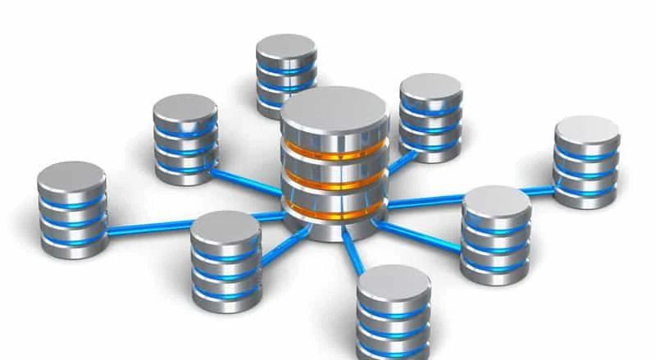

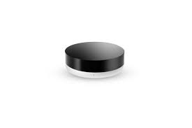

Interacciones adicionales
Base de datos
3g/4g, VoCIP (video over celular internet protocol)
gateway
computadora
Notes:
Andres

Slide 23
Referencias
Servicio de Información Agroalimentaria y Pesquera. (2016). Hidroponía ¿Sabes qué es y cómo funciona? Gobierno de México. Recuperado de: https://www.gob.mx/siap/articulos/hidroponia-sabes-que-es-y-como-funciona
TWENERGY. (28 de Noviembre de 2019). TWENERGY. Obtenido de https://twenergy.com/ecologia-y-reciclaje/curiosidades/que-es-huerto-hidroponico/
Hydrobuilder. (s.f.). Hydrobuilder. Obtenido de https://hydrobuilder.com/learn/why-hydroponic-water-temperature-matters/#:~:text=The%20ideal%20hydroponic%20temperature%20range,for%20truly%20optimal%20plant%20growth.
radiusvision. (s.f.). radiusvision. Obtenido de https://radiusvision.com/complete-systems/cellular-ip-camera-systems/

